Slide 1
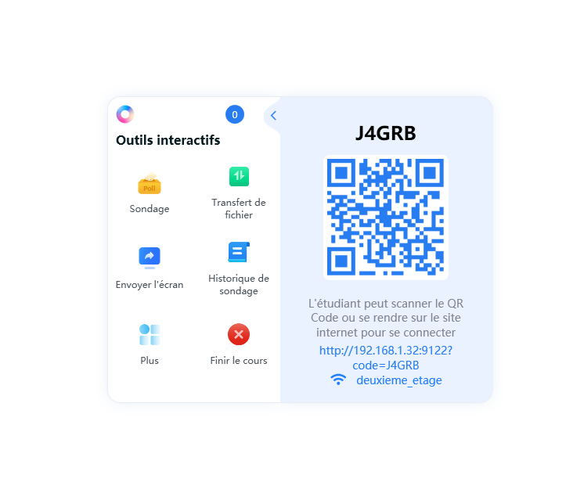
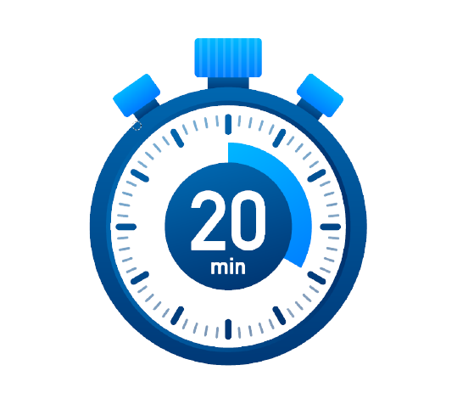
Tout savoir sur l’écran
Uboardmate CC la classe collaborative

Slide 2
Points abordés
Que désigne la classe collaborative ?
Enregistrer les membres du groupe
Connecter les membres du groupe à la session
Le panneau de sélection des outils
La soumission des sondages
Le transfert de fichiers du présentateur aux participants
L’envoi de l’écran du présentateur aux participants
L’historique des sondages
Plus de fonctionnalités collaboratives

Slide 3
Introduction- Que désigne la classe collaborative ?
La classe collaborative permet d’animer des cours ou des présentations par le biais de sondages. Les bonnes réponses de ces sondages ne sont pas enregistrées, il n’y a donc pas de score.
Le présentateur soumet les questions sur l’écran interactif associé à UboardMate CC, les participants répondent avec des téléphones, tablettes et ordinateurs.
Les sondages peuvent être soumis à un groupe défini et/ou des invités.
Il est possible de soumettre plusieurs questions différentes dans la même session. Il n’est donc pas nécessaire de se connecter à chaque fois pour participer à de nouveaux sondages.
Il est impératif que tout le monde soit connecté au même réseau (filaire ou wifi pour le présentateur et wifi pour participants)

Slide 4
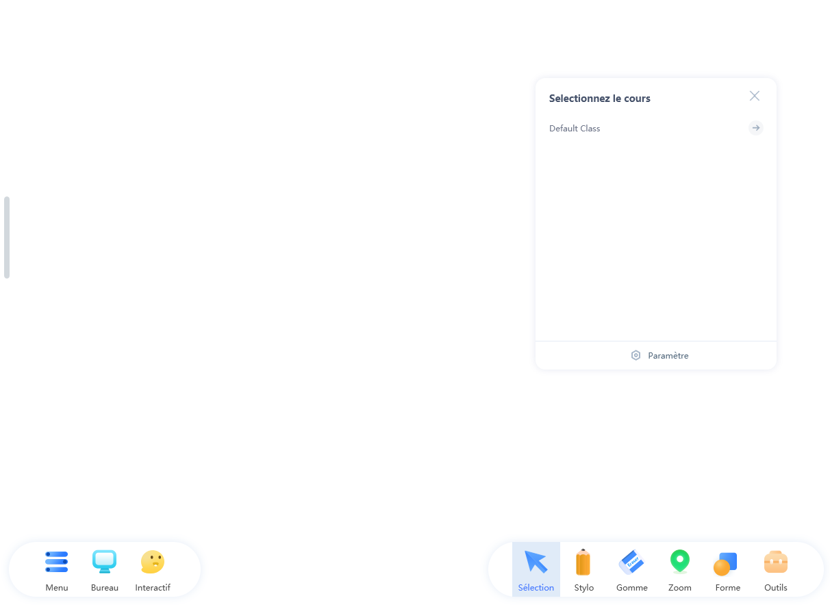
Accéder à la classe collaborative
3 - Accéder aux différents sondages avec la classe par défaut
2- Accéder aux paramètres
1- Cliquer sur l’icône “interactif”

Slide 5
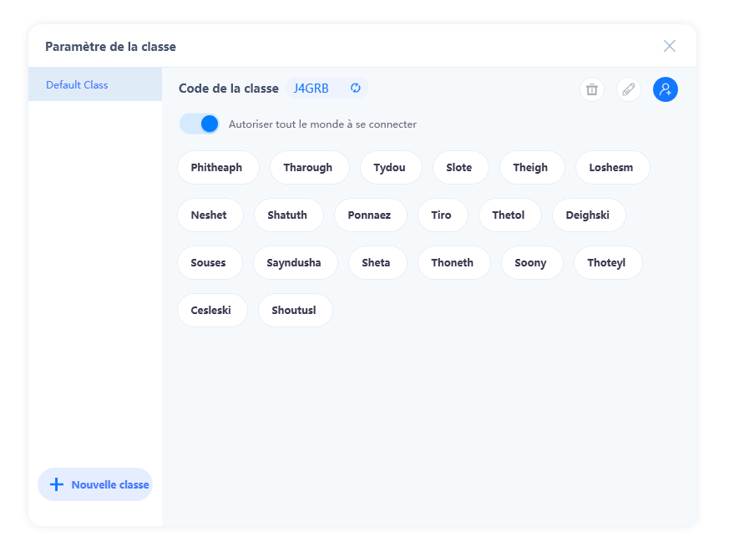
Enregistrer les membres du groupe
Supprimer un participant
Modifier le nom d’un participant
Nom de la classe
Activer pour autoriser toute la classe à se connecter
Ajouter un participant
Noms des participants
Ajouter une nouvelle classe

Slide 6
Le panneau de sélection des outils collaboratifs
Transférer des fichiers
Nombre de participants connectés
Accéder aux sondages
Informations de connexion
à la classe collaborative
Envoyer l’écran
Accéder à plus de
fonctionnalités
Historique des sondages réalisés
Mettre fin à la session en cours
Notes:
Attention : remplacer outils interactifs par outils collaboratifs

Slide 7
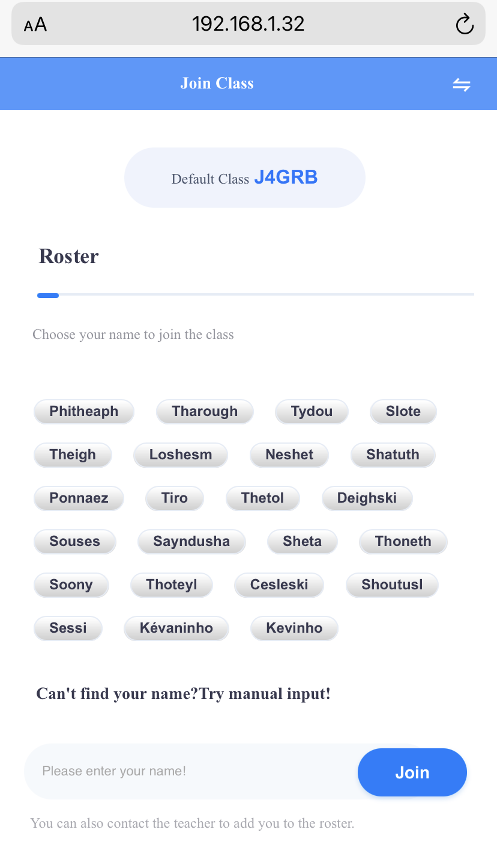
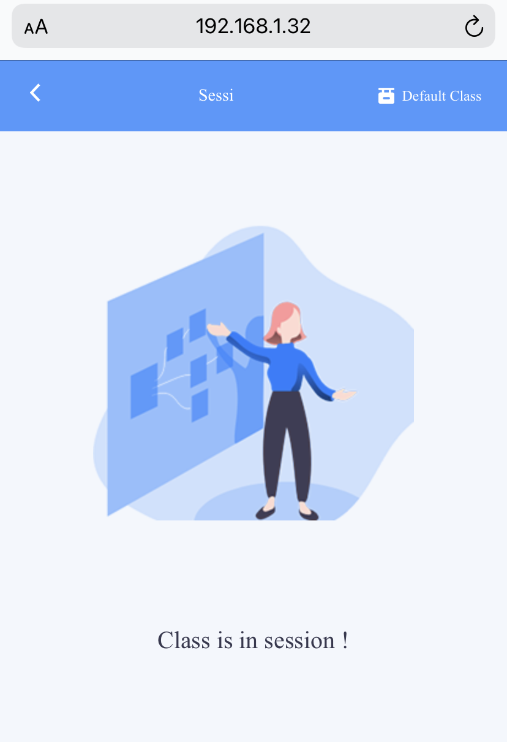
Connecter les participants du groupe à la session
Étape 1 : Scanner le QR Code à l’aide de son smartphone ou se connecter avec le lien en bleu depuis un ordinateur ou une tablette
Étape 2 : Choisir son nom dans la liste ou écrire son nom dans la barre puis cliquer sur “Join”
Un message indique que vous avez bien rejoint la session.
Attention, il est impératif d’être connecté au même réseau que celui de l’écran interactif pour accéder à la classe.

Slide 8
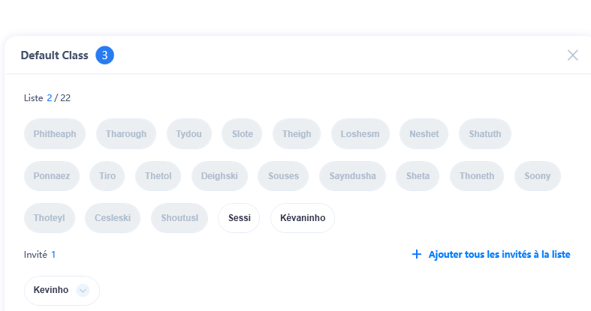
Connexion, validation des invités
Étape 1 : L’invité se connecte au même réseau et scanne le QR Code. Son nom apparaît dans la liste des invités
Étape 2 : Cliquez pour ajouter l’invité à la classe.
Notes:
Ajouter tous les écrans des élèves dans un smartphone et réserver le rouge pour le prof

Slide 9
Sondages : les questions ouvertes
Étape 1: Dans les sondages sélectionner “texte”
Écrire la question sur le tableau blanc.
Étape 2: Le participant reçoit sur son appareil un espace dans lequel il écrit la réponse avec son clavier. Il envoie la réponse en cliquant sur “Submit”
La réponse est envoyée dans le tableau blanc.

Slide 10
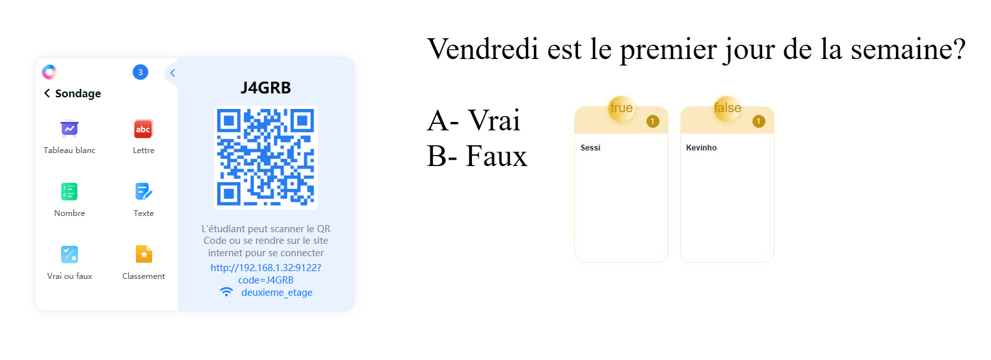
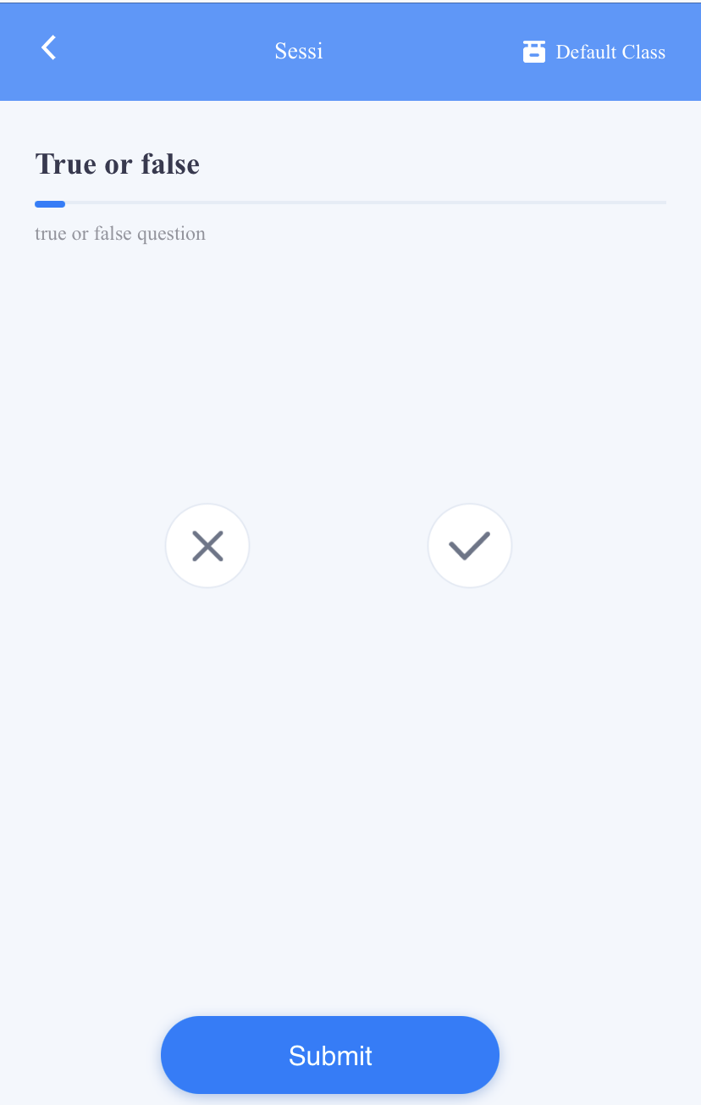
Les sondages : Vrai ou Faux
Étape 2: Le participant reçoit sur son appareil les signes pour valider (Vrai) ou annuler (Faux) la question. Il sélectionne une réponse et l’envoie en cliquant sur “Submit”.
Étape 1: Dans les sondages sélectionner “Vrai ou Faux”
Écrire la question sur le tableau blanc.
La réponse est envoyée dans le tableau blanc.

Slide 11
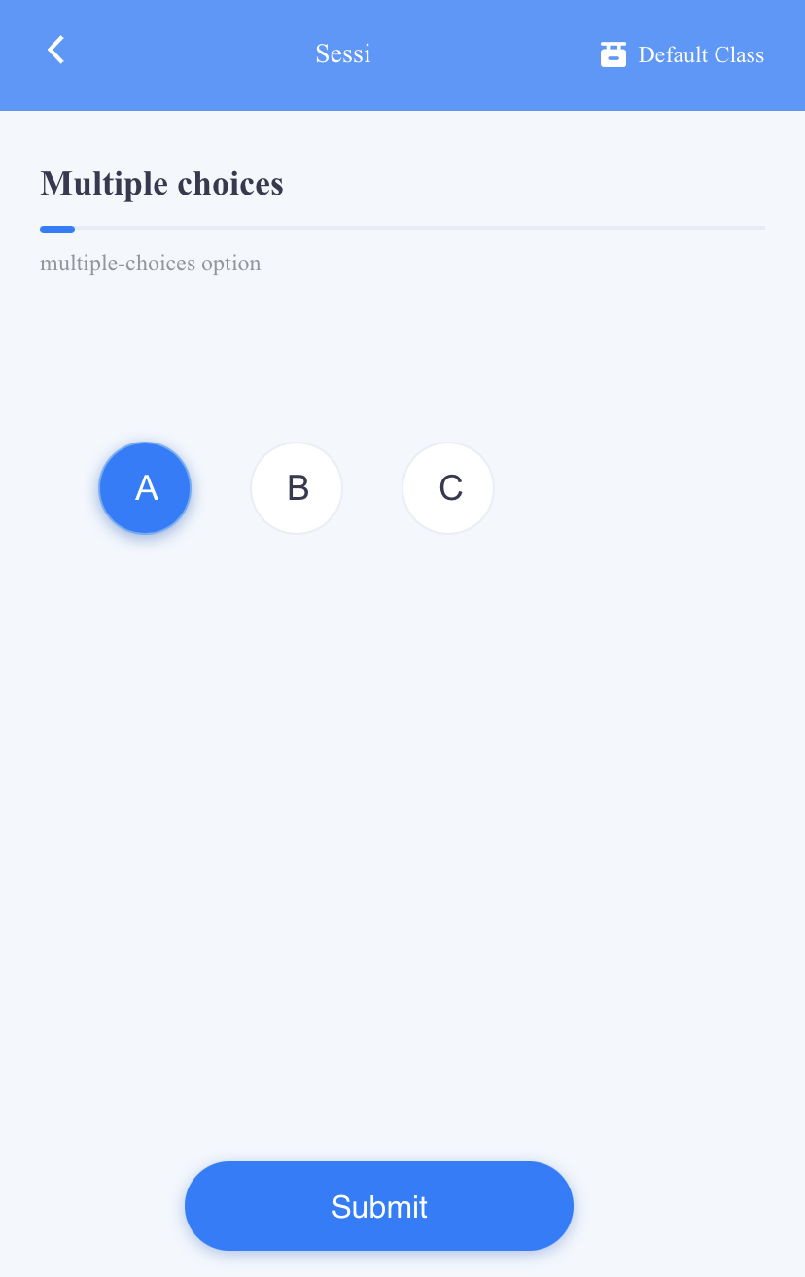
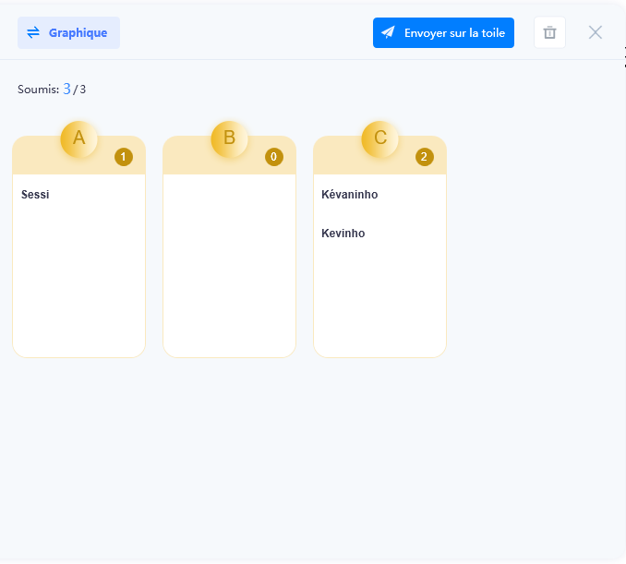
Les sondages : les questions QCM (ABCD.. Ou 1234…)
Étape 1: Dans les sondages sélectionner “Lettre” ou « Chiffre »
Écrire la question sur le tableau blanc
Étape 2: Le participant reçoit sur son appareil les lettres correspondant à chacune des réponses possibles
La réponse est envoyée dans le tableau blanc en détail ou pourcentage

Slide 12
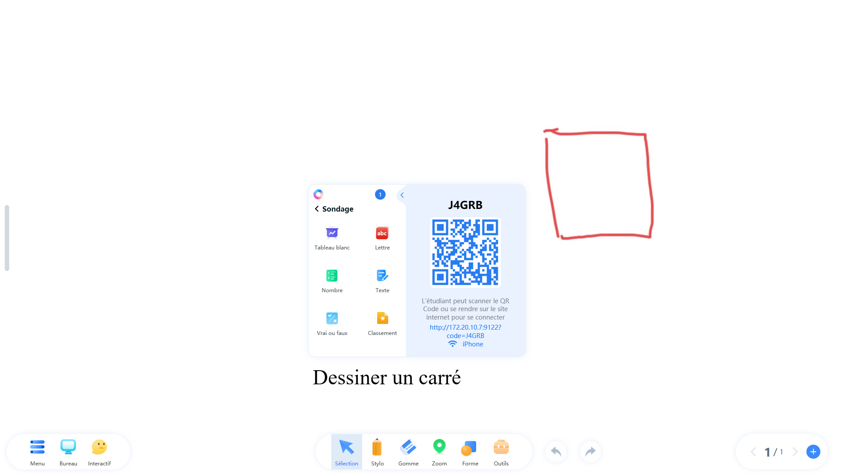
Les sondages : les questions dessinées
Étape 1: Dans les sondages sélectionner “tableau blanc”
Écrire la question sur le tableau blanc.
Étape 2: Le participant reçoit sur son appareil le tableau blanc et peut donc dessiner la réponse et l’envoyer au présentateur.
La réponse dessinée par le participant reçue sur le tableau blanc du présentateur.
Le participant peut dessiner à la main ou alors choisir la forme dans les outils.

Slide 13
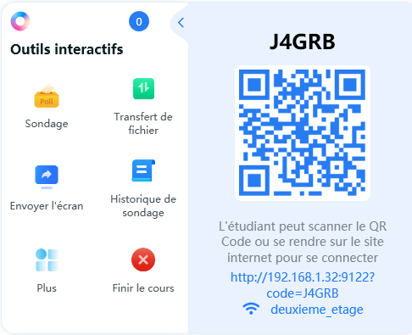
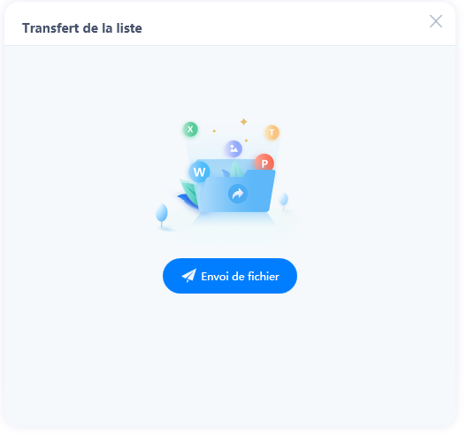
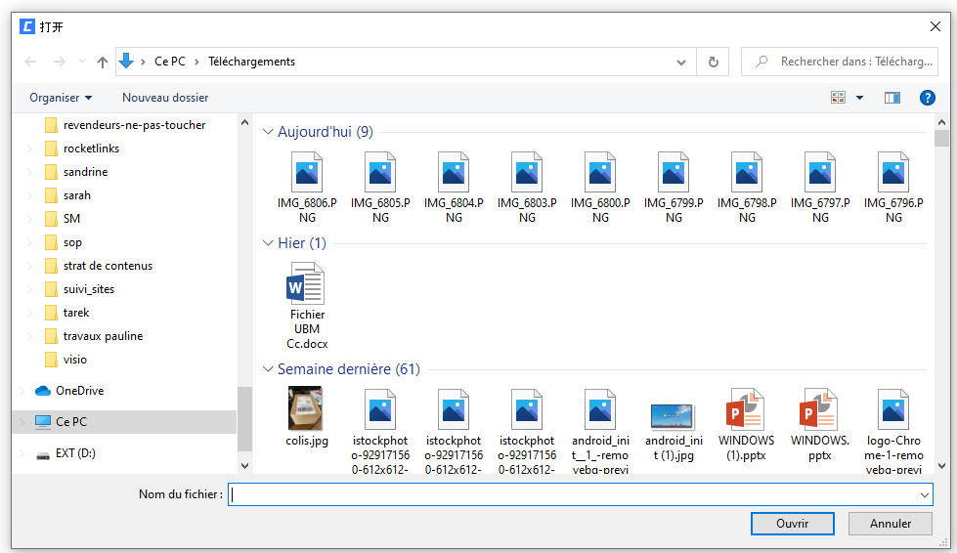
Le transfert de fichiers du présentateur aux participants
Le transfert de fichier se fait du présentateur vers les participants
Étape 3: Choisir le fichier dans l’écran et cliquer sur “Ouvrir” pour l’envoyer
Étape 1: Cliquer sur “transfert de fichier”
Étape 2: Sélectionner “Envoi de fichier”
Notes:
Préciser du présentateur vers le groupe

Slide 14
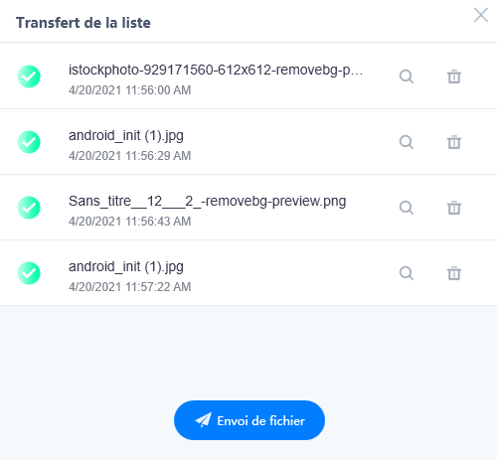
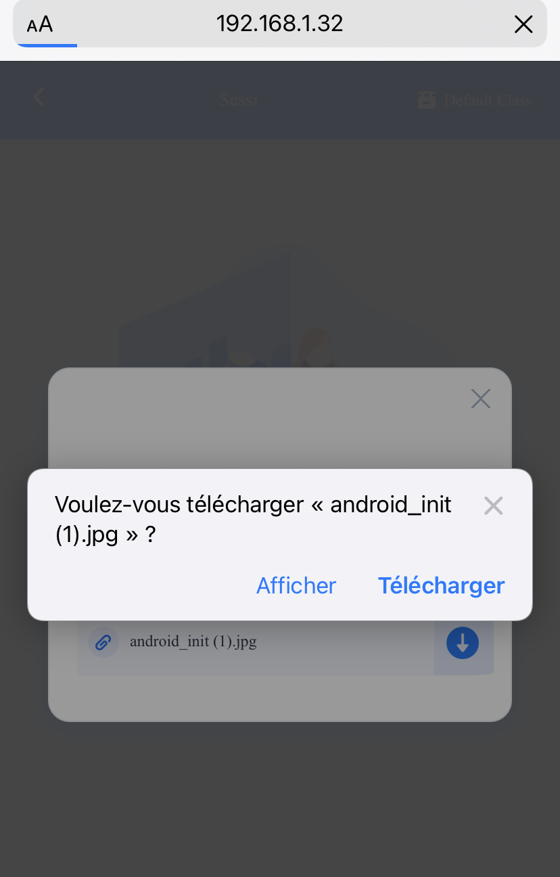
Le transfert de fichiers du présentateur aux participants
Étape 5: Les fichiers transférés se mettent dans une liste.
Étape 4: Les participants reçoivent le fichier qu’ils peuvent afficher ou télécharger.

Slide 15
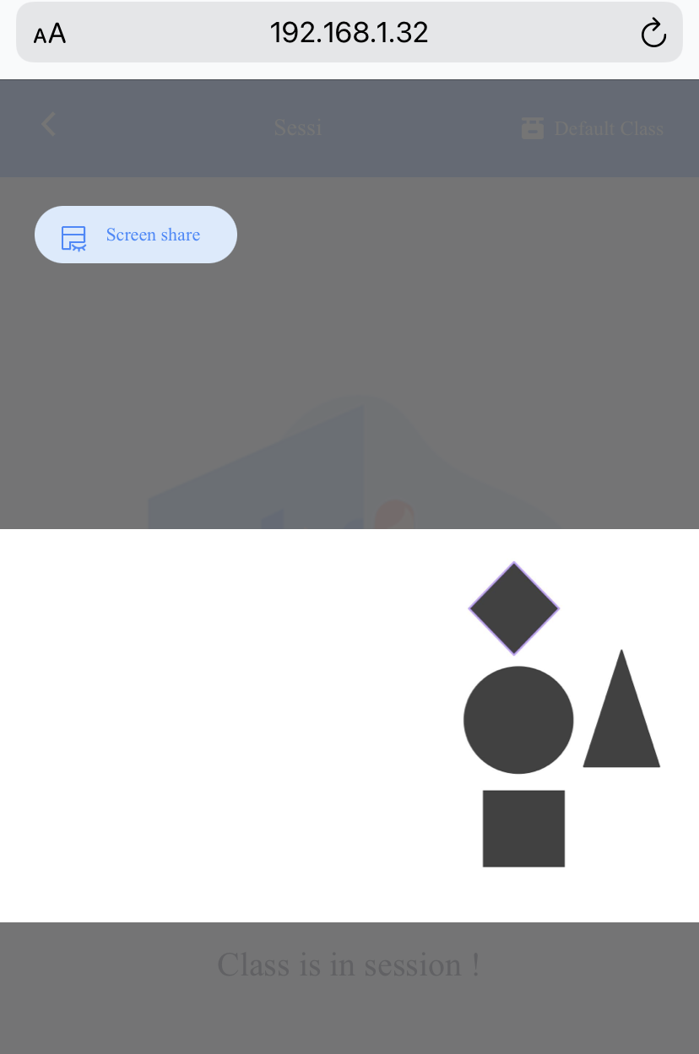
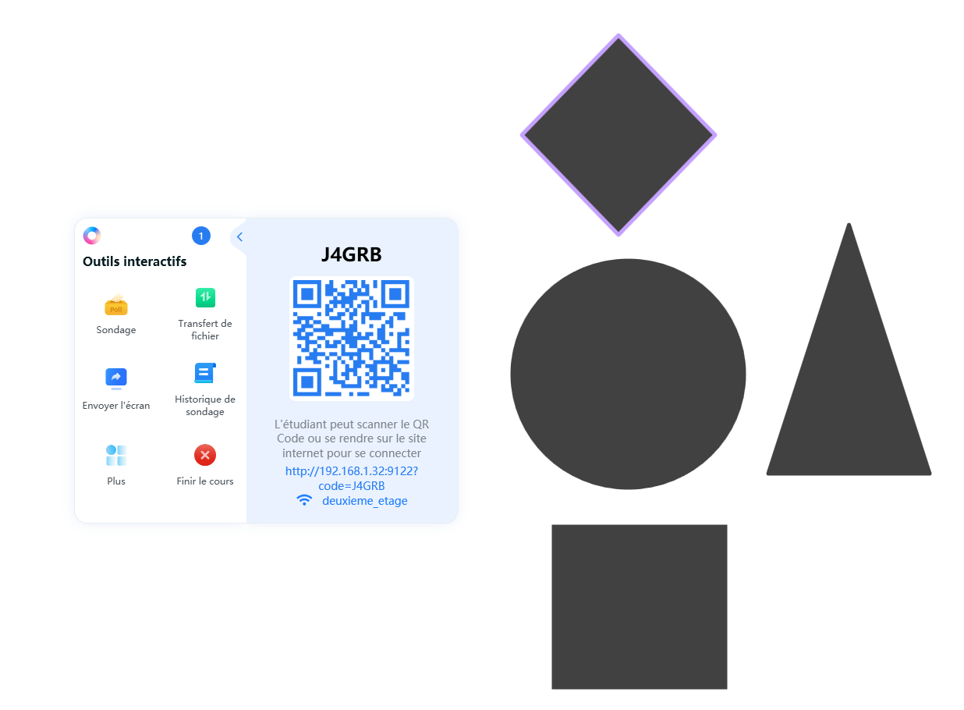
L’envoi de l’écran du présentateur aux participants
L’envoi de l’écran se fait par le présentateur aux participants
Étape 1 : Rédiger le contenu de l’écran
Étape 2 : Cliquer sur “Envoyer l’écran” pour l’envoyer sur les appareils des participants.
Le contenu de l’écran partagé s’affiche sur l’appareil des participants.
Notes:
Préciser du présentateur vers le groupe

Slide 16
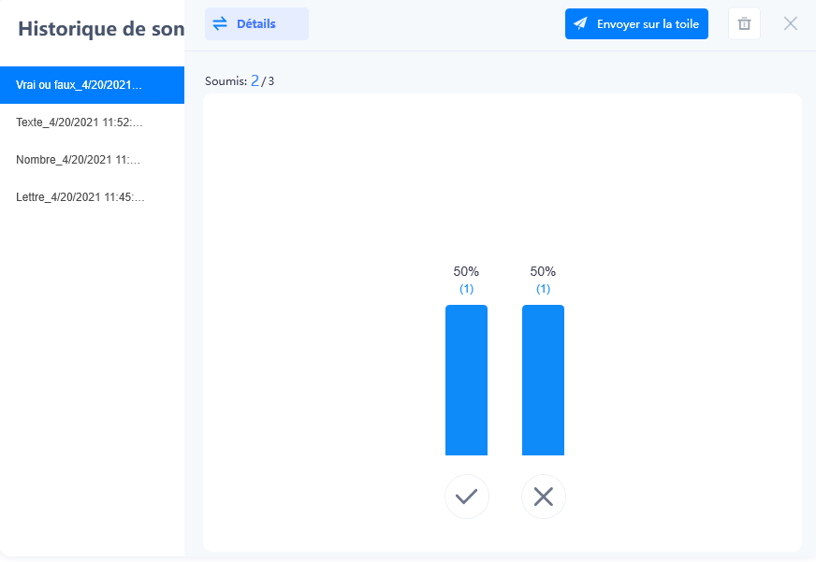
Historique de Sondage
Cet outil permet de regrouper tous les résultats de tous les sondages réalisés pendant la session de travail.
Afficher les noms des participants
Nombre de réponses soumises
Type de sondage,
date et heure
de réalisation
Taux de réponses soumises

Slide 17
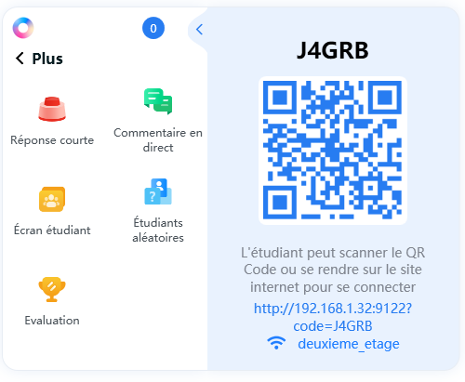
Plus de fonctionnalités interactives
Cet outil offre d’autres fonctionnalités interactives qui permettent d’animer les sessions de travail.

Slide 18
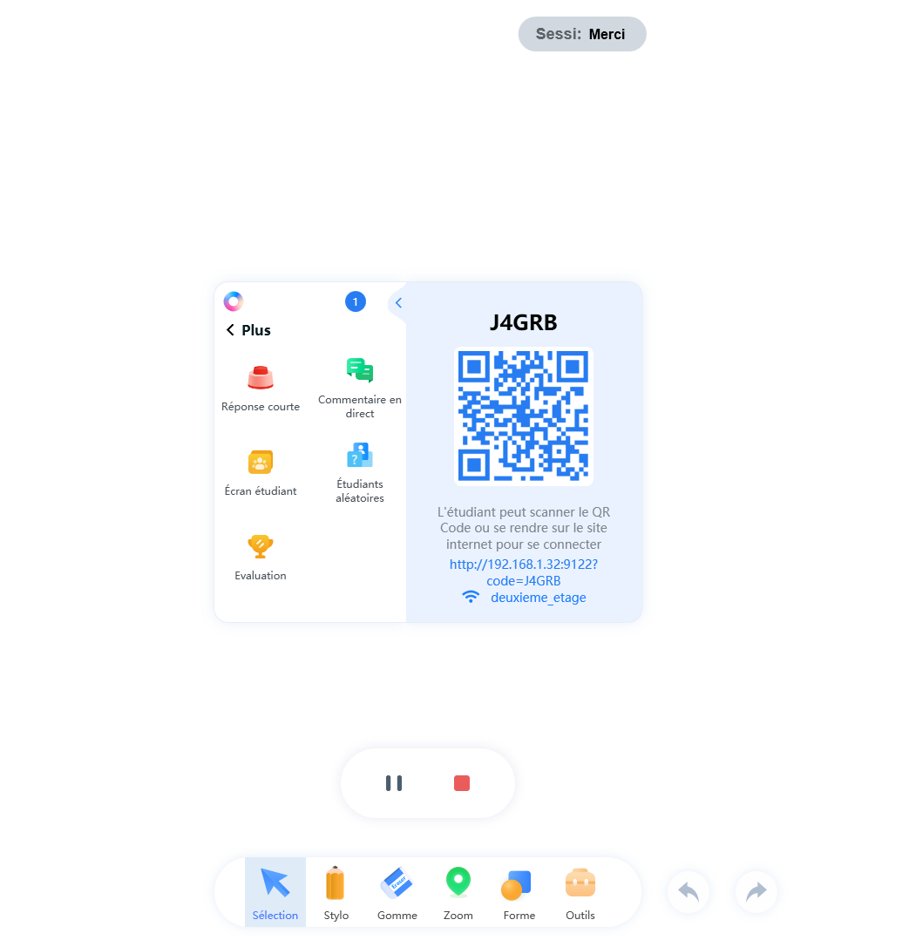
Les commentaires en direct des participants
Pendant la présentation, lorsque les commentaires en direct sont activés, les participants peuvent interagir avec le présentateur en envoyant des messages qui défilent de droite à gauche sur le tableau blanc. Les commentaires sont envoyés par les participants au présentateur.
Message du participant
reçu sur le tableau blanc
Message du participant
écrit et envoyé depuis
son appareil
Mettre en pause ou arrêter les commentaires en direct.

Slide 19
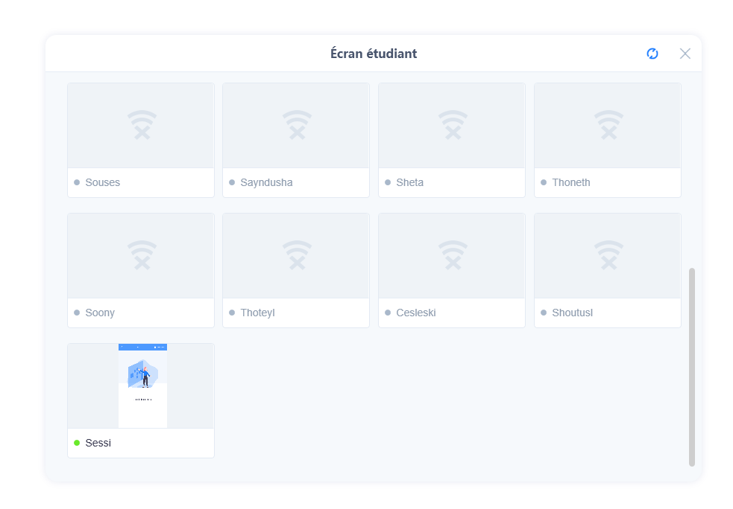
Écrans des participants vers l’ animateur
La fonctionnalité “écran étudiant” permet au présentateur de voir l’écran du participant lorsqu’il est dans la session en cours.
Écrans de tous les participants connectés
Écran de Sessi
Notes:
Les écrans du groupe vers le présentateur

Slide 20
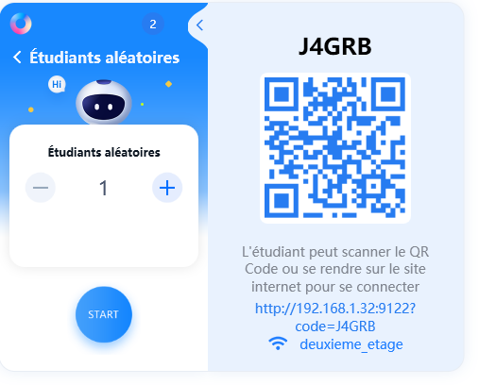
Choix aléatoire d’un participant
Cette fonctionnalité permet de choisir aléatoirement un ou plusieurs participants parmi tous les participants connectés.
Définir le nombre de participants à choisir
Participant sélectionné aléatoirement

Slide 21
INTERRO SURPRISE !
Quelle est la procédure pour se connecter à la classe collaborative ?
Est-ce possible de faire un sondage avec des lettres ?
À quoi servent les commentaires en direct ?
Comment transférer des fichiers ?
Quelles sont les deux étapes requises pour envoyer l’écran aux participants ?

